Slide 1
Więzi w związku. Doświadczenia i narracje małżeńskie
Dr Sabina Zalewska
Uniwersytet Kardynała Stefana Wyszyńskiego

Slide 2
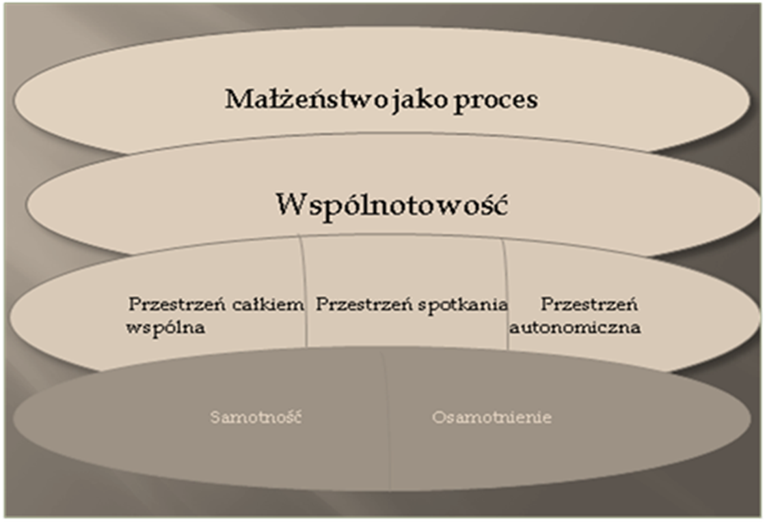
Małżeństwo jako proces a samotność i osamotnienie

Slide 3
Więzi w związku wg. Józefa Szopińskiego
Według niego, tworzenie się więzi w małżeństwie odbywa się poprzez dynamiczny kontakt osobowy na trzech płaszczyznach:
Emocjonalnej - pozostających w sprzężeniu zwrotnym, prowadzącym do rozwoju współodczuwania
Poznawczej - pozostających w sprzężeniu zwrotnym, prowadzącym do rozwoju współrozumienia
Dążeniowej - pozostających w sprzężeniu zwrotnym, prowadzącym do rozwoju współdziałania

Slide 4
Badania własne
Badania były przeprowadzone na przełomie lat 2009-2013.
Pierwsza grupa badana, z którą miałam bezpośredni kontakt, to osoby, które zgłosiły się do Katolickiego Ośrodka Pomocy Psychologiczno-Pastoralnej Poradnia Dewajtis lub wzięły udział w warsztatach dla małżeństw prowadzonych przeze mnie w ramach działalności poradni.
Osoby do badania były celowo wybrane ze wszystkich osób zgłaszających się do mnie do poradni lub uczestniczących w warsztatach. Do poradni zgłaszali się ludzie z problemami w relacjach małżeńskich.
Z całej grupy zgodziło się w badaniach wziąć udział 92 osoby.

Slide 5
Badania własne C.D.
Druga część materiału badawczego pochodziła z forów internetowych.
W rezultacie z wybranych forów dobrano grupę liczącą 66 osób, w tym 31 mężczyzn i 35 kobiet. Osoby te nie ujawniały na forum swoich i innych danych, ale posługiwały się tzw. nikami. Ich wypowiedzi były swobodne lub sterowane pytaniami badacza. Były one krótkie. Nie miały ciągłości myśli. W ten sposób uzyskano materiał badawczy składający się z 241 narracji.

Slide 6
Metody badawcze
Biograficzny wywiad narracyjny. Ma on swoje źródło w metodzie biograficznej, jest odmienny od wywiadu swobodnego. W wywiadzie tego typu próbuje się spowodować, aby respondent opowiedział historię swoich różnych doświadczeń życiowych. Przeprowadzający wywiad jest głównie słuchaczem, nie może on zadawać pytań i przerywać opowiadającemu. Przedmiotem wywiadu narracyjnego są głównie historie życia.
Analiza źródeł wtórnych (Desk research). To tania i stosunkowo szybka metoda realizacji badań. Polega ona na poszukiwaniu informacji już istniejących i wykorzystaniu dostępnych danych wtórnych, takich jak: publikacje, raporty, biuletyny, bazy danych, katalogi, strony www itp. Są to badania, które nie wymagają pracy w terenie.

Slide 7
Metody badawcze C.D.
Storytelling to kolejna, wykorzystana tutaj metoda badawcza z zakresu badań jakościowych oraz badań społecznych, opierająca się na analizie narracji tworzonych przez członków danej społeczności. Może ona polegać na przeprowadzaniu wywiadów, ze szczególnym naciskiem na historie z życia badanego, może także opierać się na analizie powtarzanych mitów. Do analizy tej metody wybrano dwie koncepcje: koncepcję Jerzego Trzebińskiego i koncepcję Jerome'a Brunera.
Metoda Konfrontacji z Sobą jest metodą ilościową. Jednak w jej procedurze oraz w analizie wyników występują elementy metod jakościowych. Została opracowana przez Huberta Hermansa. Autorem polskiej adaptacji metody jest Piotr Oleś.

Slide 8
Wyniki badań
Więź emocjonalna -w jej skład wchodzą takie czynniki jak: zaspokajanie potrzeb, empatia, otwartość w wyrażaniu uczuć, konflikty.
Więź poznawcza - w niej zamykają się takie pojęcia jak : komunikacja i umiejętność rozwiązywania problemów
Więź drążeniowa -w tej sferze główne czynniki to: podział ról, realizowanie wartości, wspólnota zainteresowań.

Slide 9
Refleksje podsumowujące
Więź małżeńska jest podstawowym elementem łączącym małżeństwo, podstawą zdrowia psychicznego małżonków i ich pełnego działania w społeczeństwie i świecie.
Więzi nie można pojmować jedynie w kategoriach fizjologicznych, ma ona również wymiar psychologiczny, duchowy i etyczny.

